Slide 1






TRƯỜNG ĐẠI HỌC CÔNG NGHIỆP HÀ NỘI
KHOA CÔNG NGHỆ THÔNG TIN
BÁO CÁO ĐỒ ÁN TỐT NGHIỆP
XÂY DỰNG WEBSITE BÁN LAPTOP
Giảng viên hướng dẫn: Ths.Nguyễn Tuấn Tú
Tên sinh viên: Phạm Quý Dương
Lớp: CNTT05
Khóa: K15

Slide 2


01
1
Nội dung
1
TỔNG QUAN ĐỀ TÀI
2
PHÂN TÍCH THIẾT KẾ HỆ THỐNG
3
KẾT QUẢ ĐẠT ĐƯỢC
04
4
KẾT LUẬN VÀ HƯỚNG PHÁT TRIỂN

Slide 3



1
TỔNG QUAN ĐỀ TÀI
Lý do chọn đề tài
Mục tiêu chọn đề tài
Công cụ sử dụng

Slide 4



Lý do chọn đề tài
Thương mại điện tử
Laptop là một sản phẩm công nghệ

Slide 5


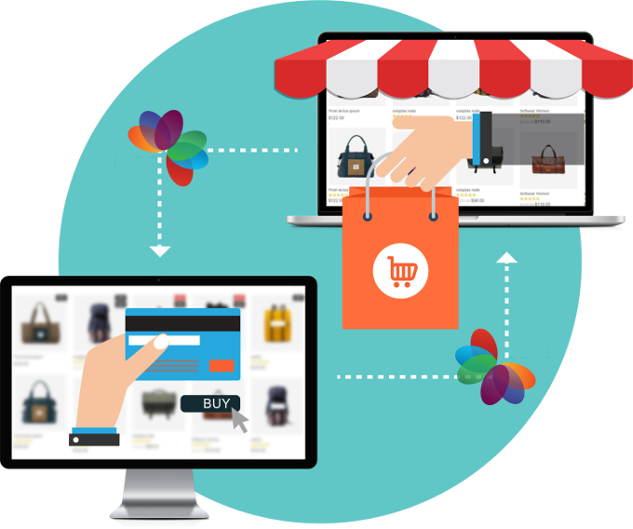

Mục tiêu đề tài
Hiểu biết những kiến thức cần thiết về xây dựng giao diện trang web, phân tích thiết kế hệ thống, cơ sở dữ liệu.
Lợi ích đầu tiên khi sở hữu một website bán hàng
Tiết kiệm được thời gian cho khách hàng

Slide 6




Công cụ sử dụng
Ngôn ngữ lập trình javascript
Framework Express JS
Cơ sở dữ liệu mongodb
Thư viện ReactJS

Slide 7

2
Phân tích thiết kế hệ thống

Slide 8

Các chức năng chính
Đăng kí / Đăng nhập
Cập nhật giỏ hàng
Sắp xếp, tìm kiếm sản phẩm
Đặt hàng
Khách hàng
Xem sản phẩm
Thanh toán
Thêm vào giỏ hàng
Xem đơn hàng

Slide 9
Xem thống kê
Quản lý bài viết
Quản lý sản phẩm
Quản lý bình luận
Người quản trị
Quản lý danh mục sản phẩm
Quản lý liên hệ
Quản lý đơn hàng
Đăng nhập

Slide 10
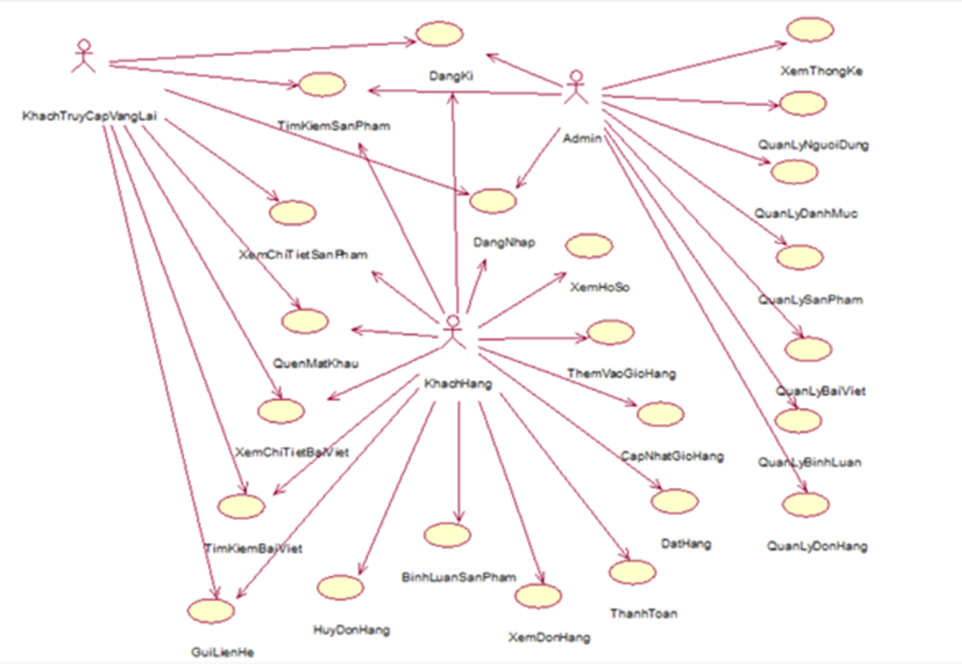
Biểu đồ usecase chính

Slide 11
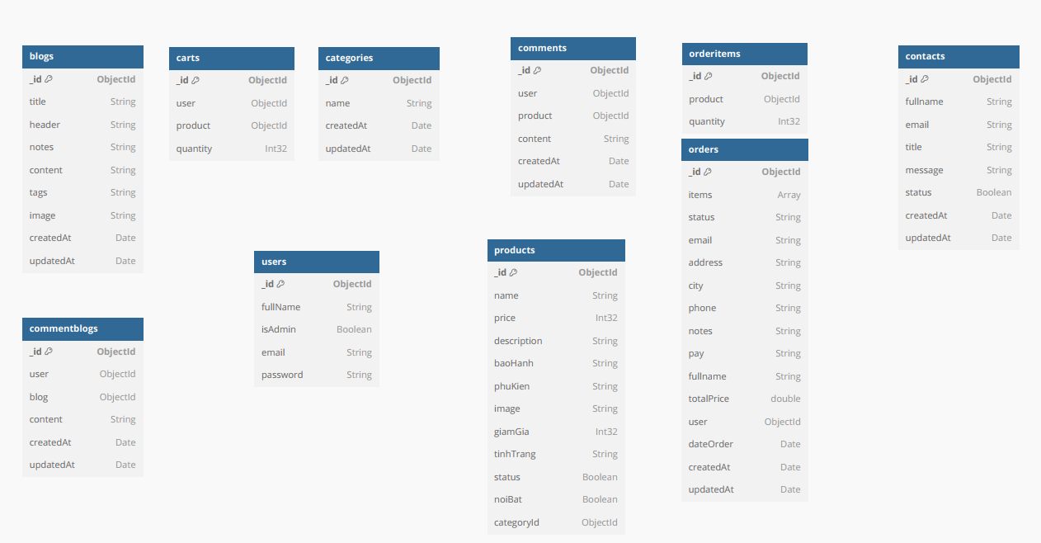
Biểu đồ mô hình thực thể

Slide 12
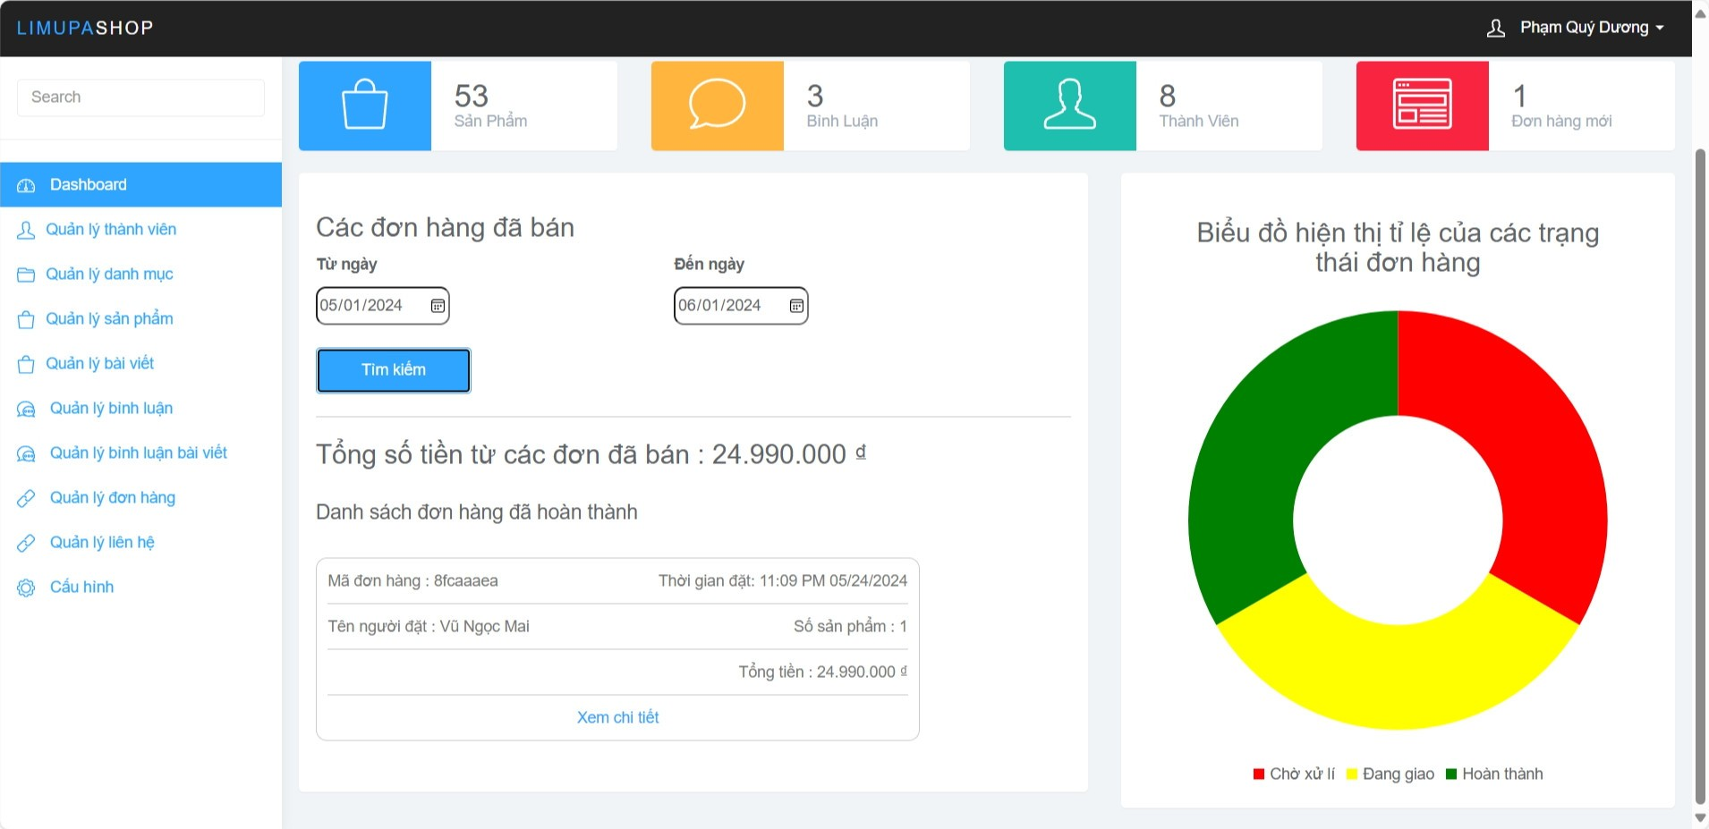
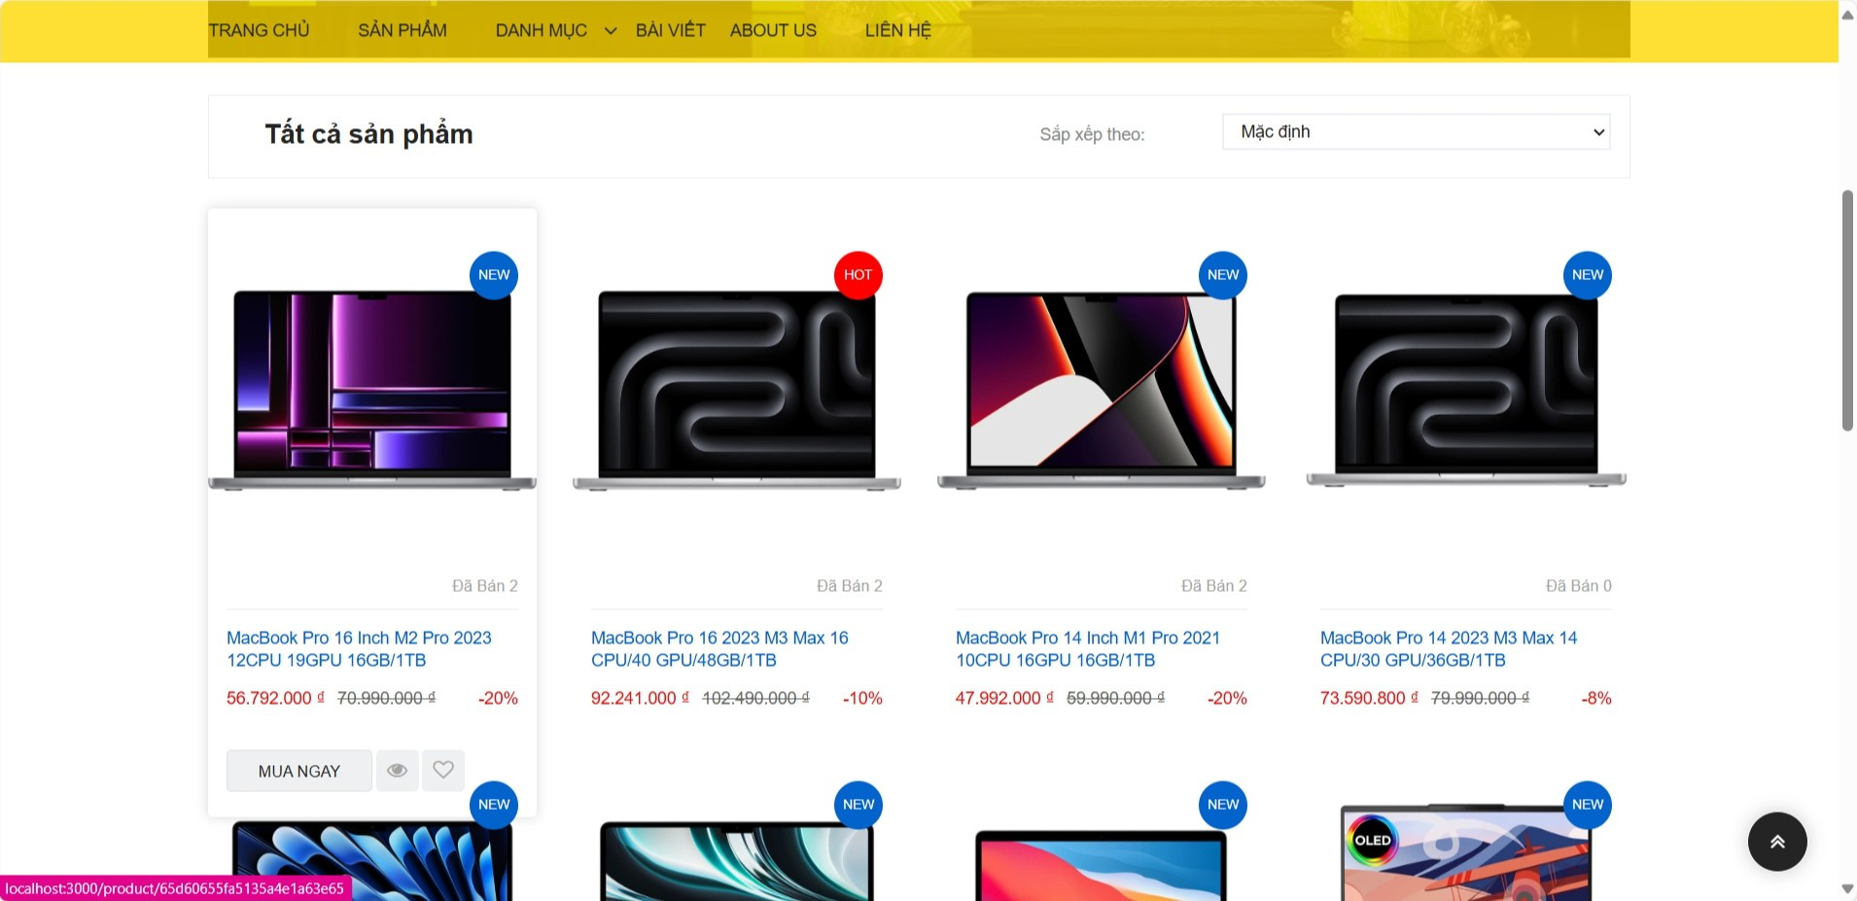
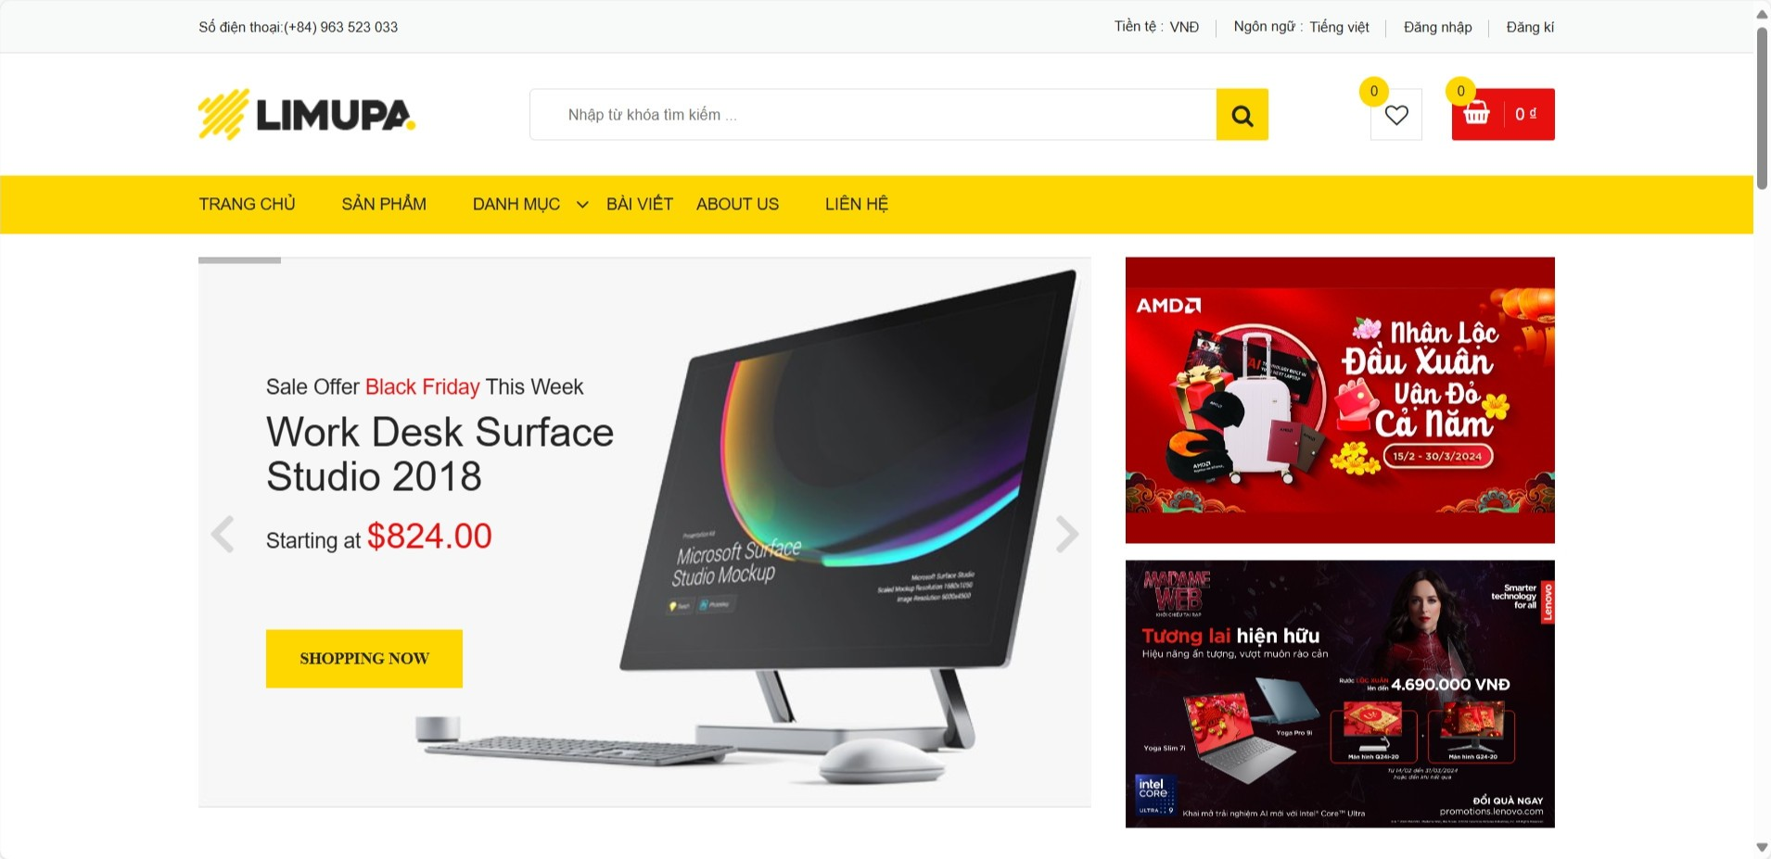
3
Kết quả đạt được
2

Slide 13
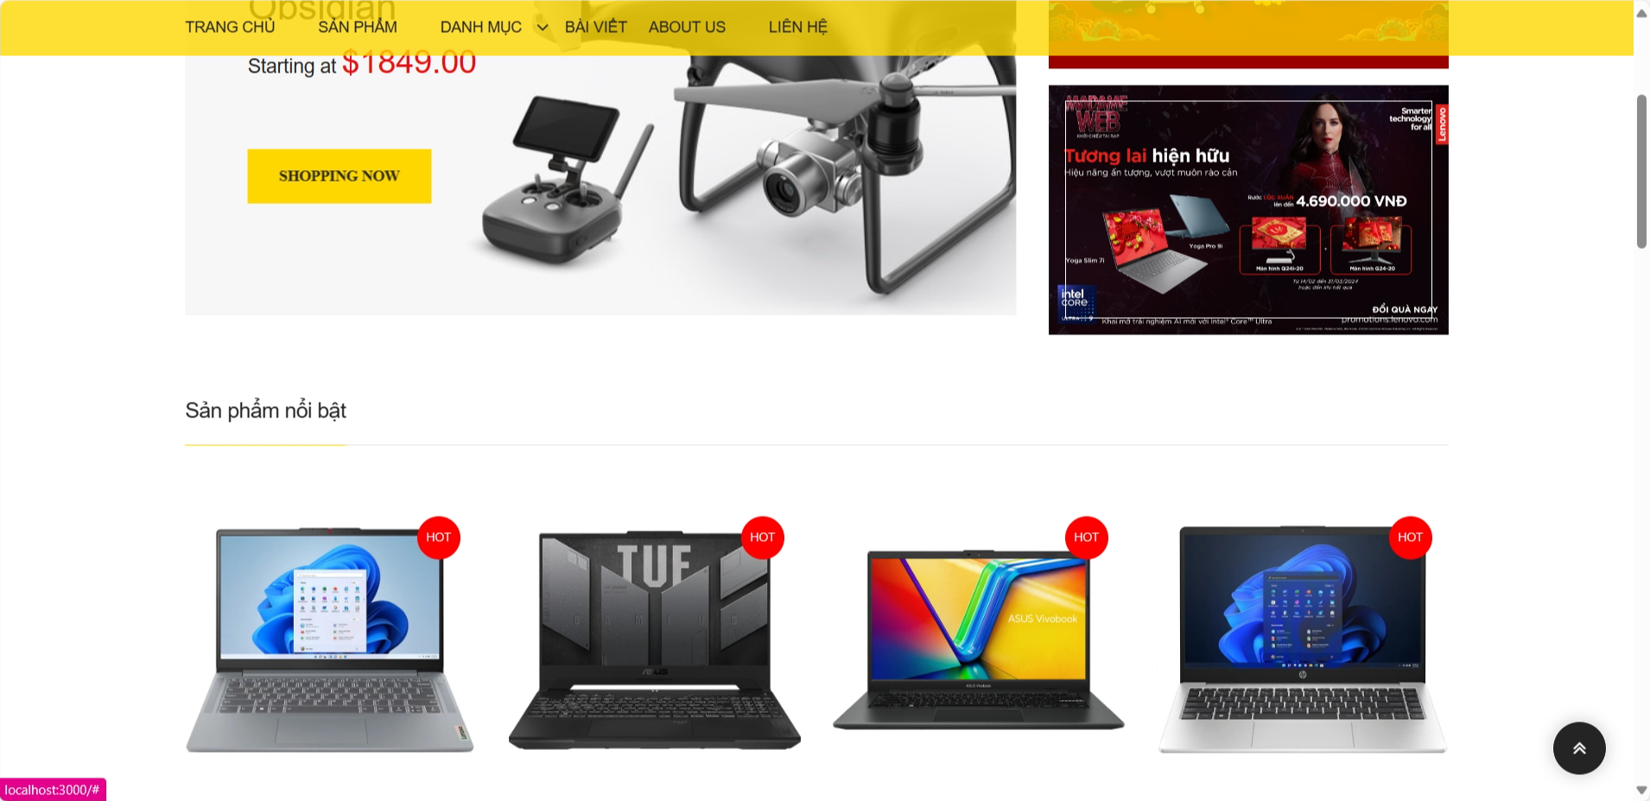
Trang chủ
Hiển thi các sản phẩm nổi bật và sản phẩm mới của trang web

Slide 14


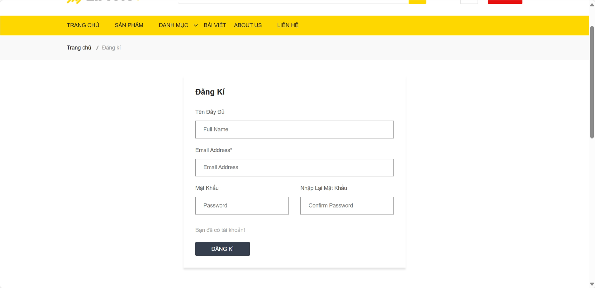
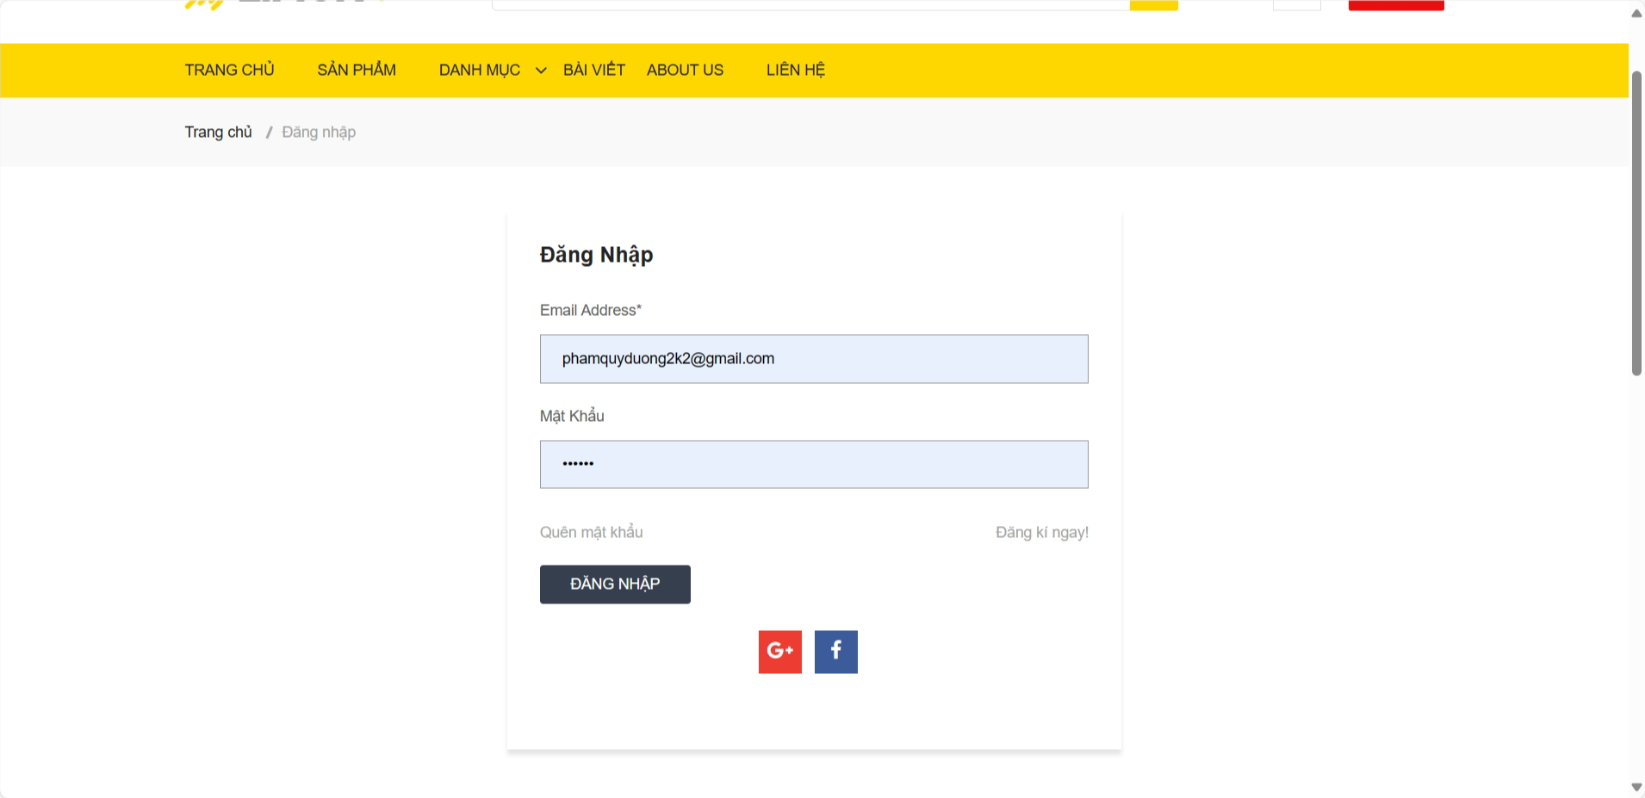

ĐĂNG KÝ
ĐĂNG NHẬP
Cho phép người dùng đăng kí tài khoản vào hệ thống
Cho phép người dùng đăng nhập vào hệ thống có thể đăng nhập bằng google hoặc facebook

Slide 15


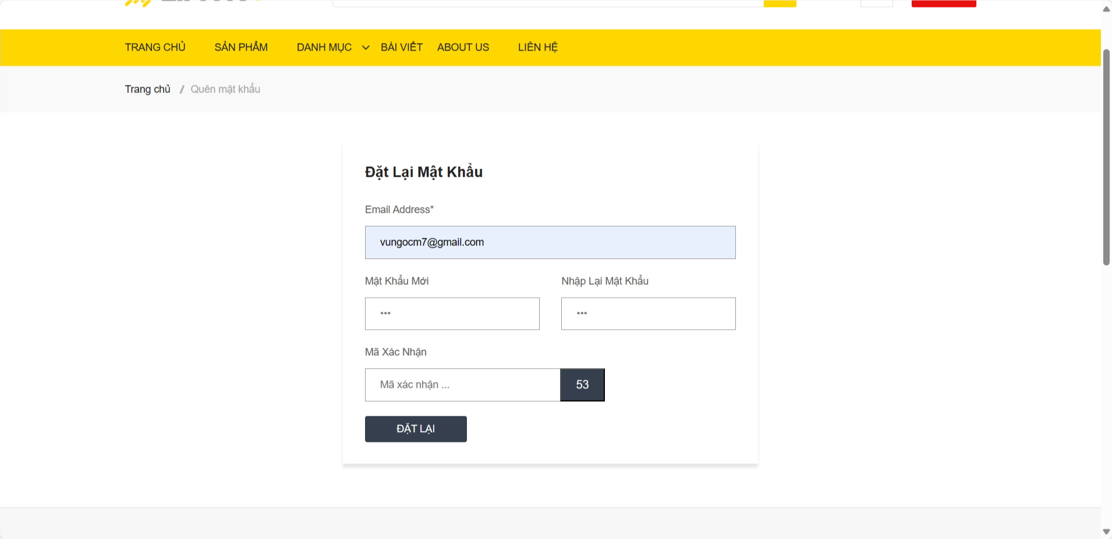
LẤY LẠI MẬT KHẨU
TRANG CHỦ
Cho phép người có quên mật khẩu có thể đặt lại
Hiển thi các sản phẩm nổi bật và sản phẩm mới của trang web

Slide 16
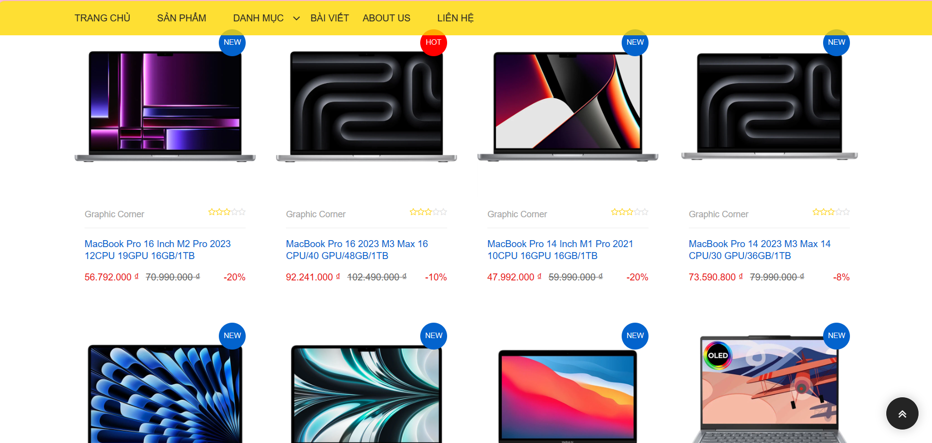
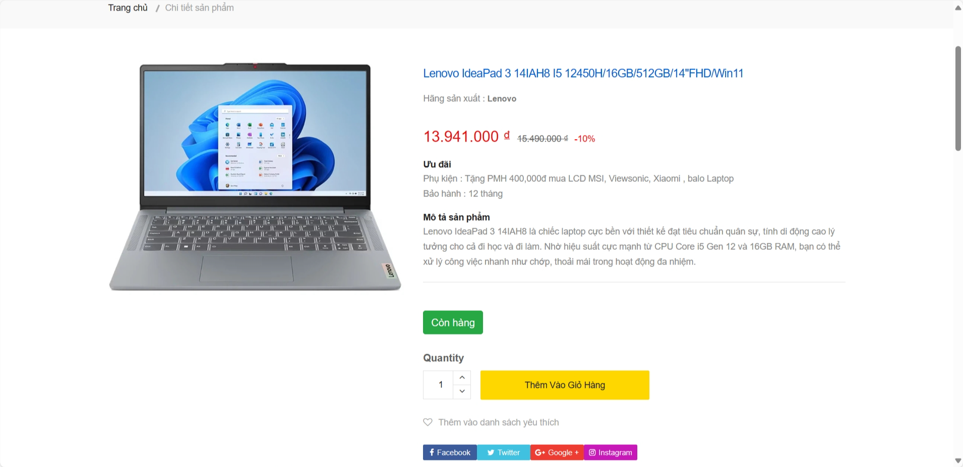
DANH SÁCH SẢN PHẨM
CHI TIẾT SẢN PHẨM
Cho phép người dùng có thể xem,tìm kiếm, sắp xếp sản phẩm và thêm sản phẩm vào giỏ hàng
Người dùng có thể thêm sản phẩm vào giỏ hàng

Slide 17
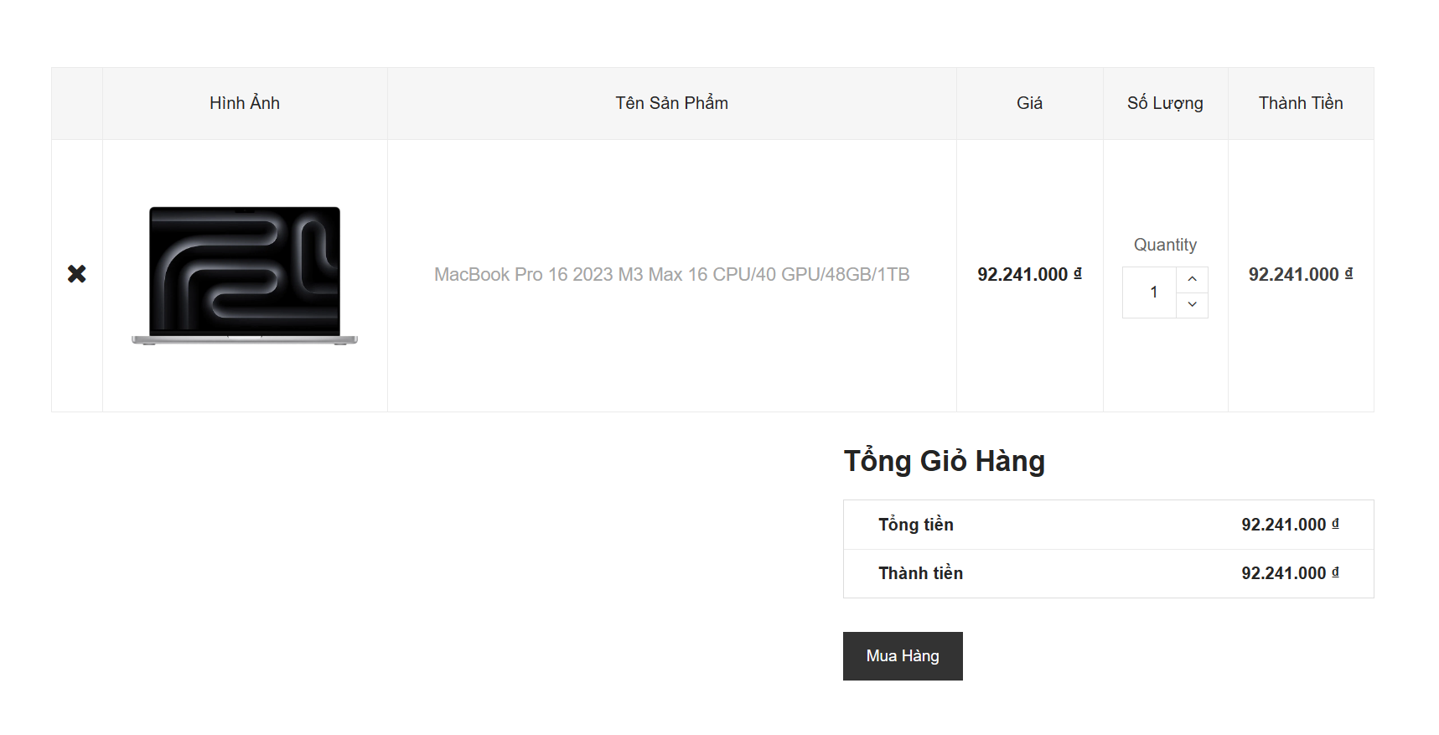
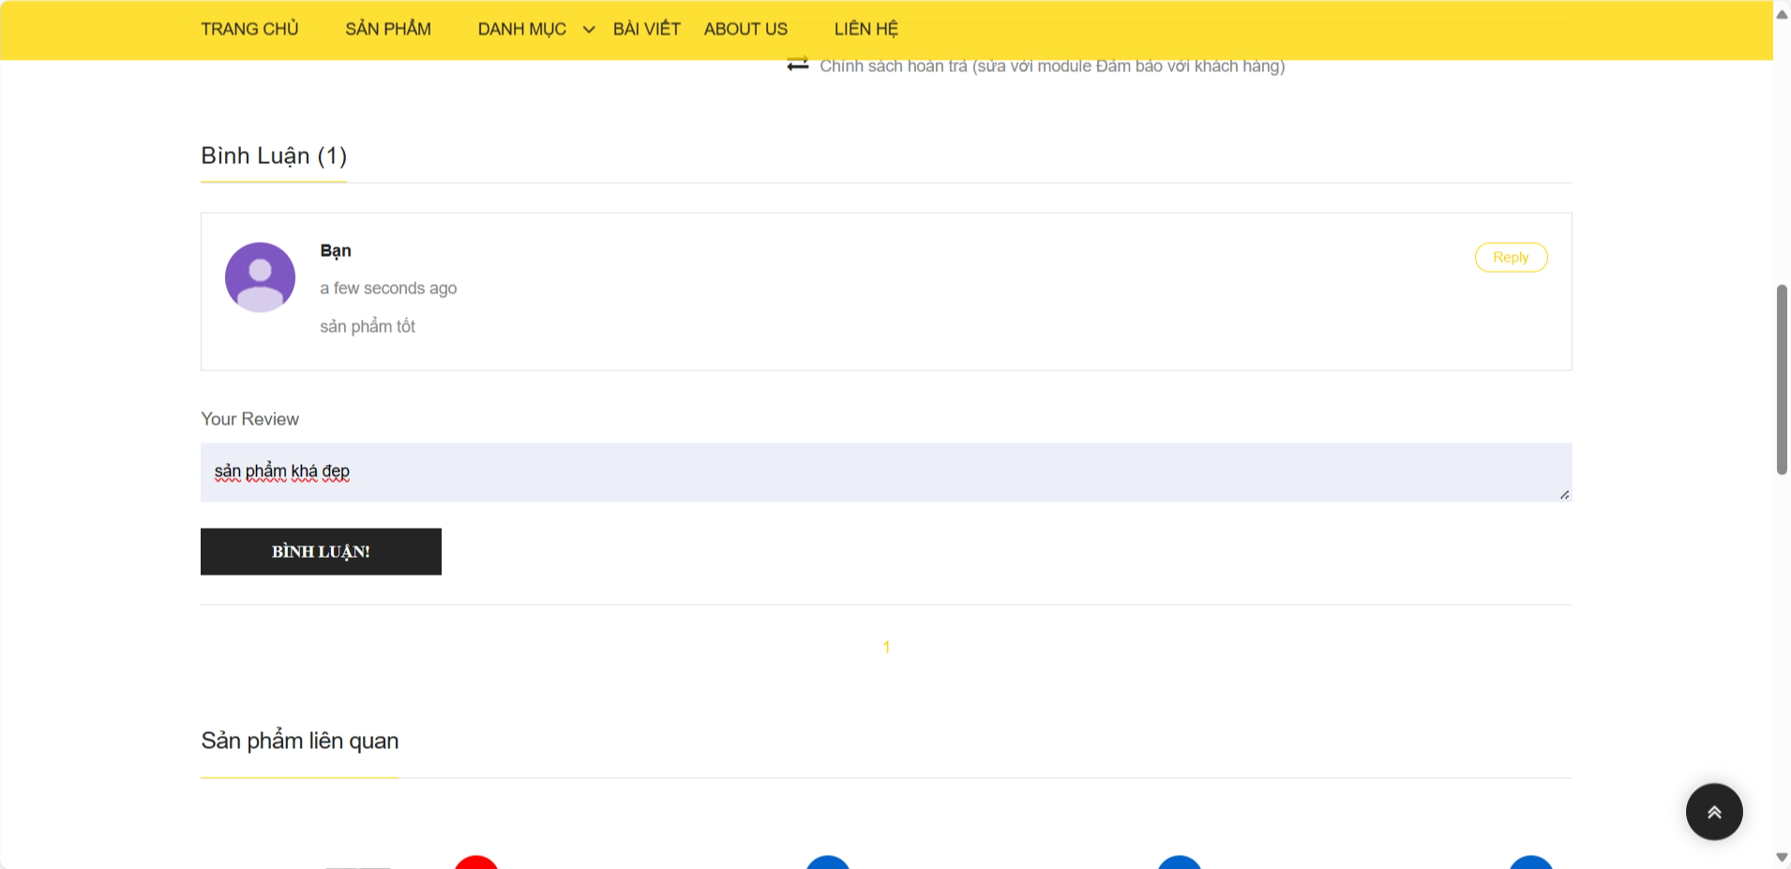
BÌNH LUẬN SẢN PHẨM
GIỎ HÀNG
Cho phép người dùng bình luận về sản phẩm
Người dùng có thể cập nhật giỏ hàng

Slide 18
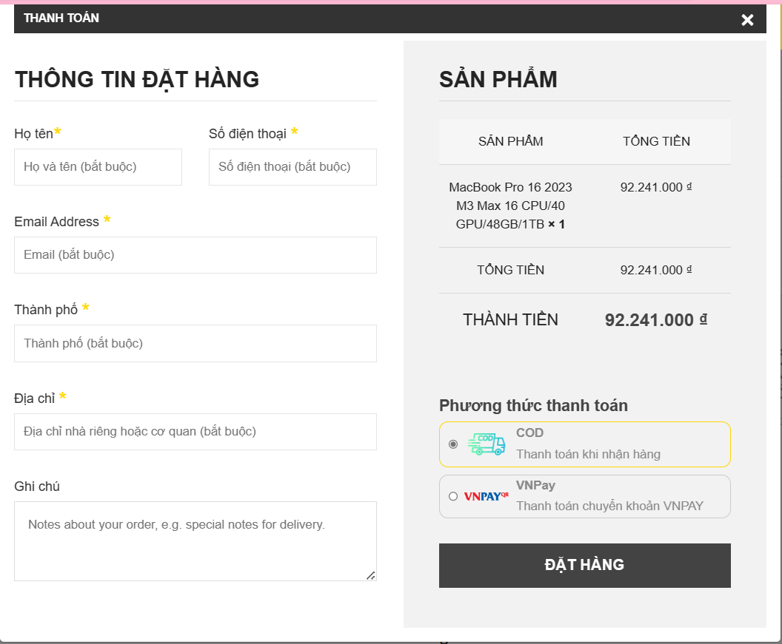
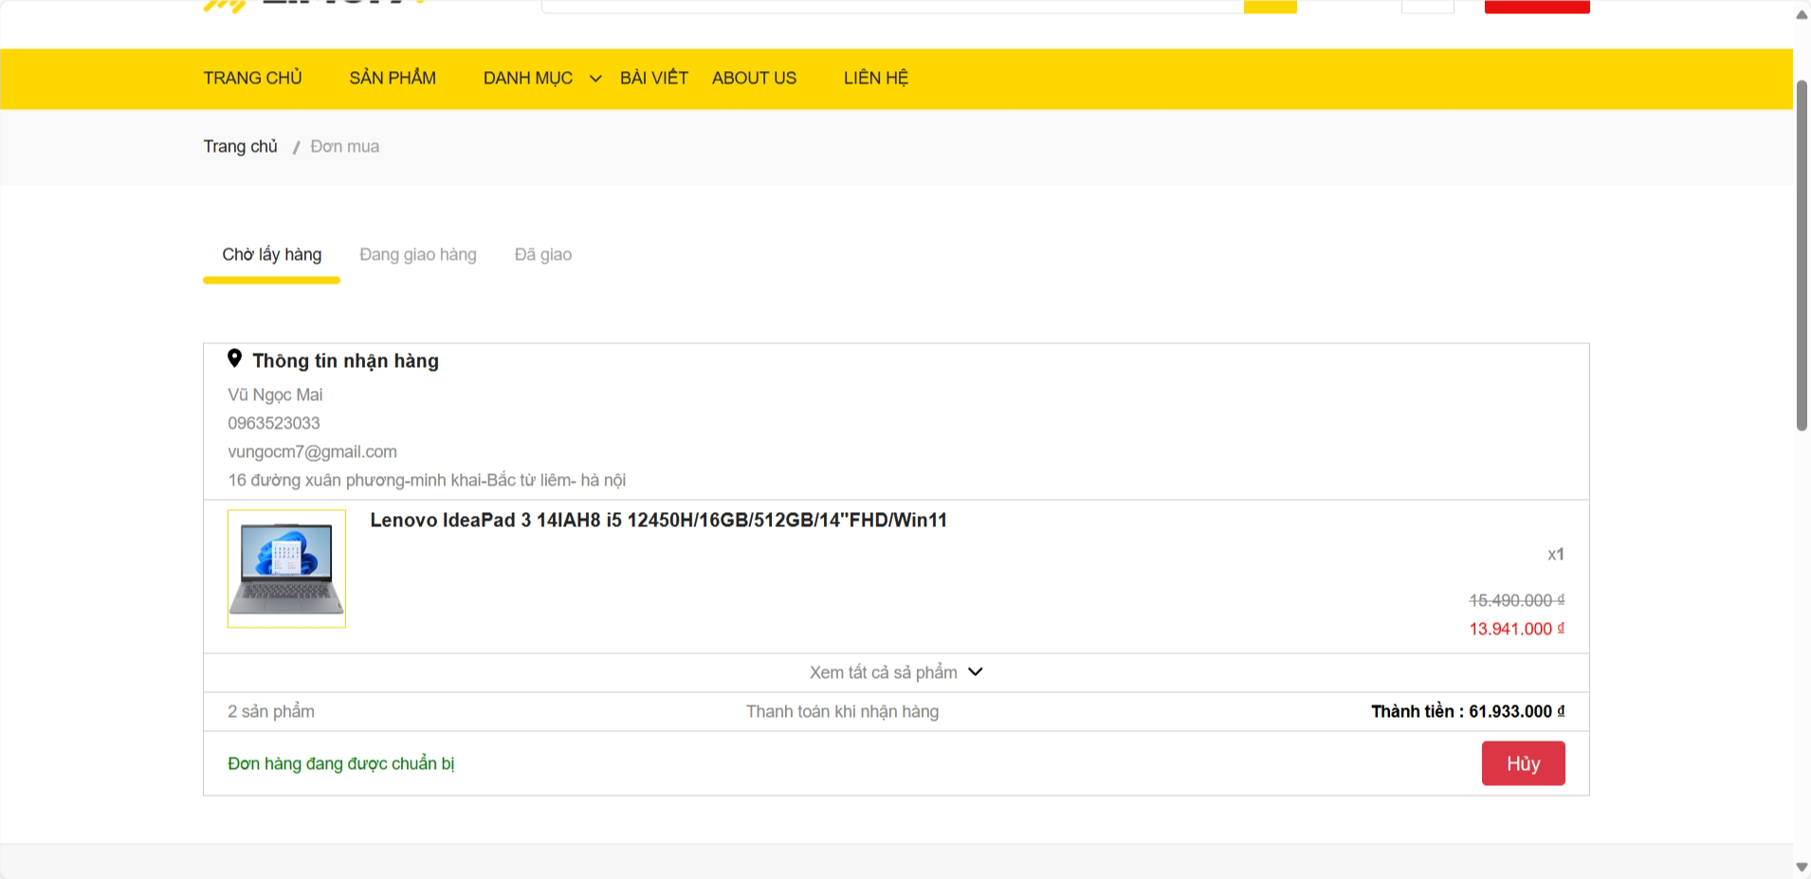
ĐẶT HÀNG
ĐƠN HÀNG
Người dùng có thể đặt hàng và thanh toán
Người dùng có thể xem trạng thái các đơn hàng có thể hủy với đơn chờ xử lí

Slide 19
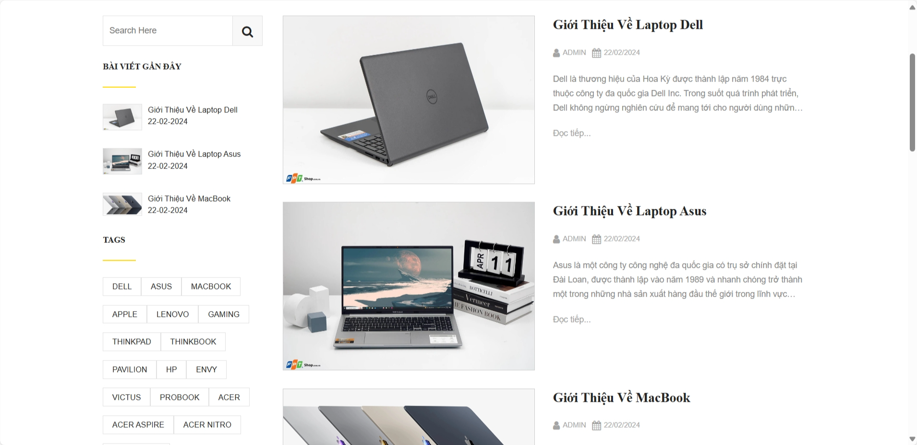
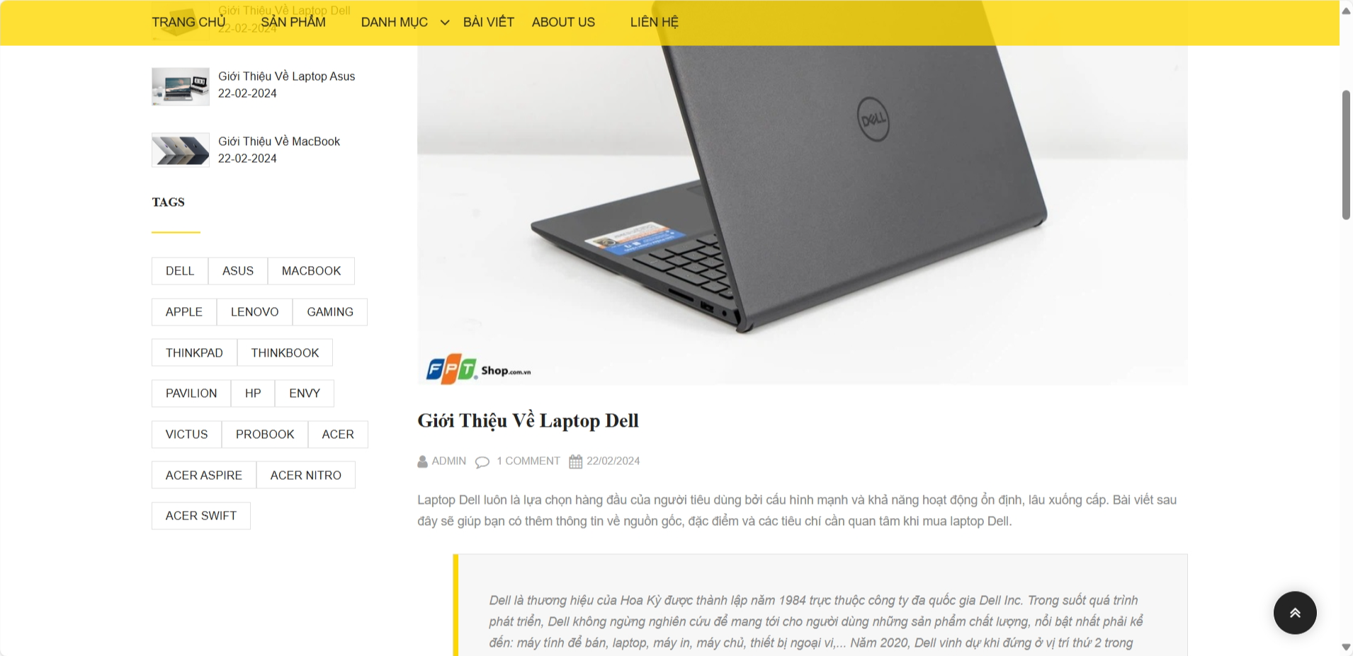
DANH SÁCH BÀI VIẾT
CHI TIẾT BÀI VIẾT
.
Người dùng có thể xem tìm kiếm bài viết

Slide 20
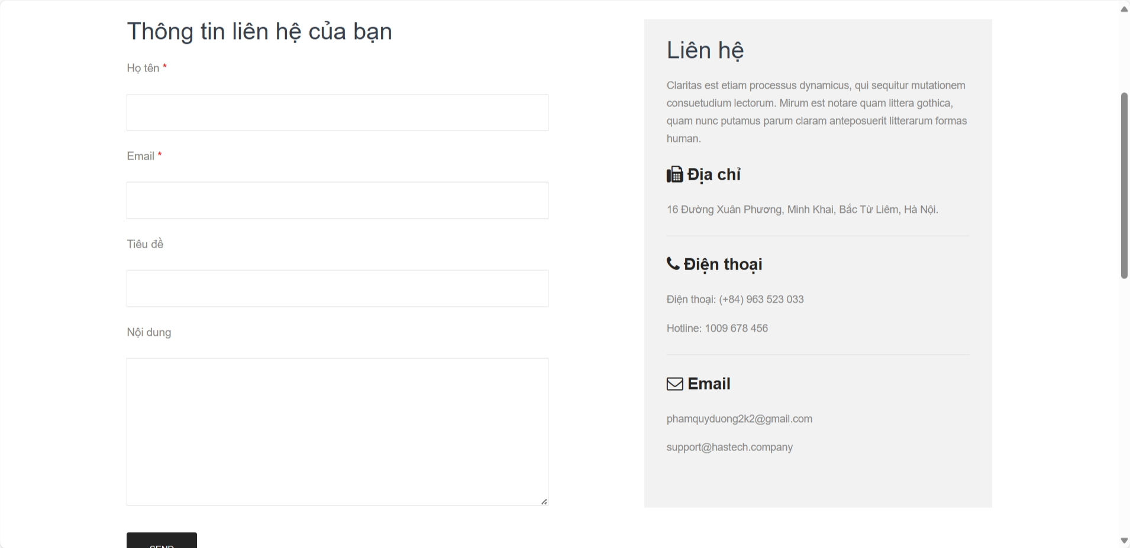
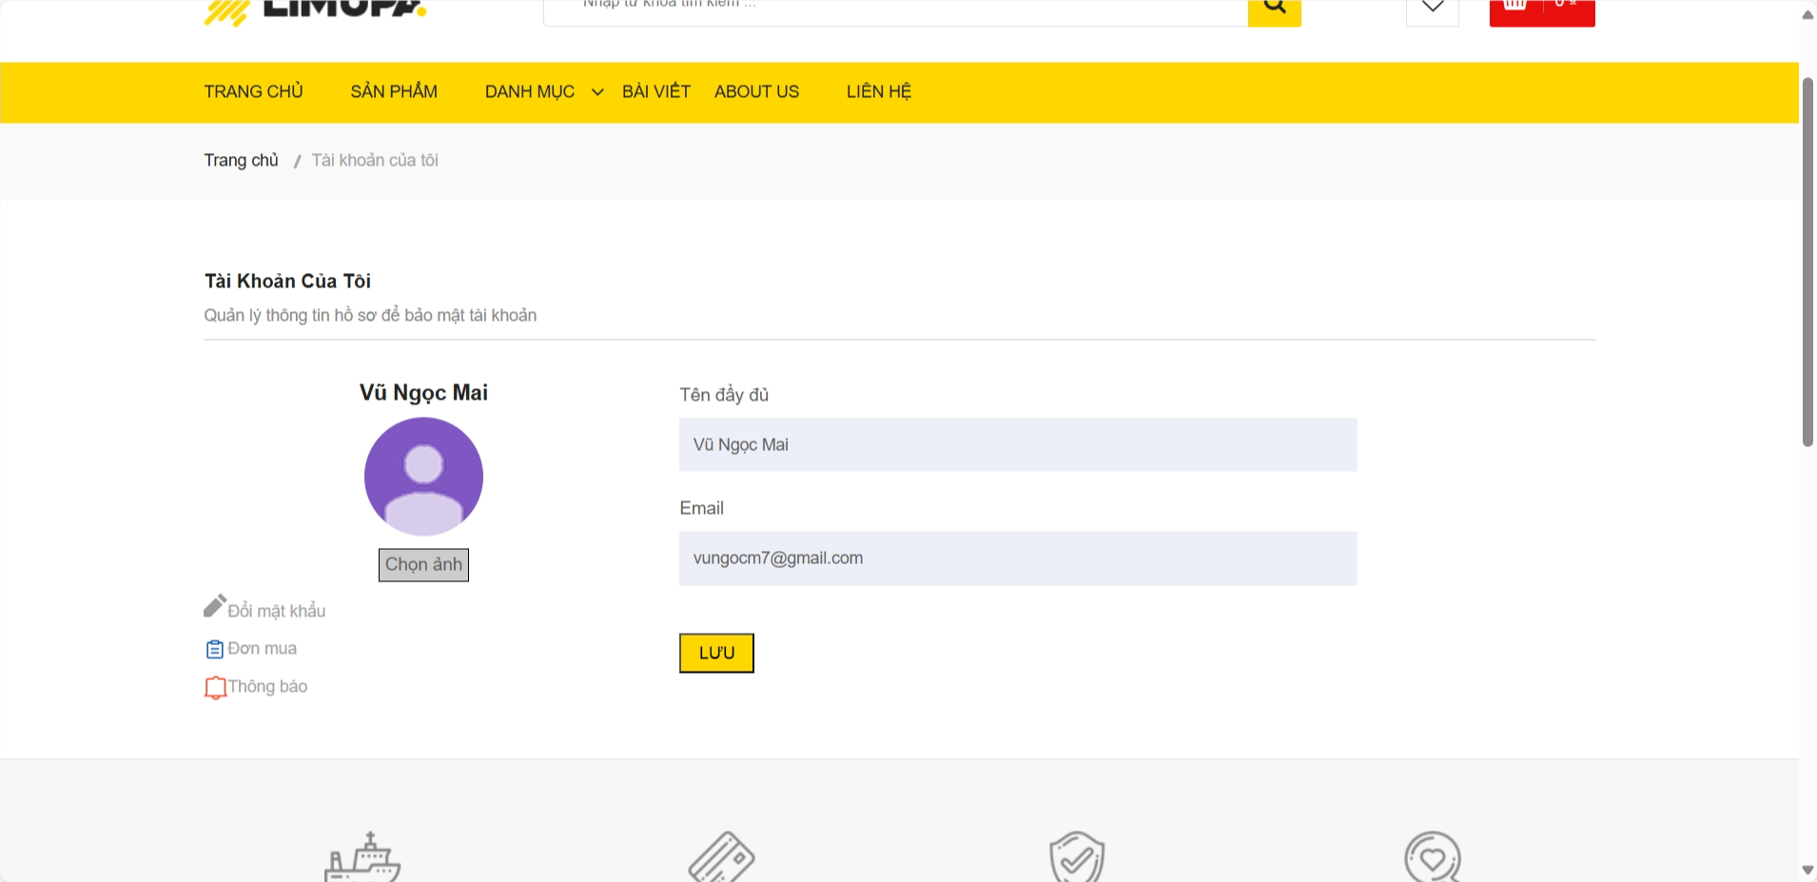
TRANG LIÊN HỆ
TRANG PROFILE
Người dùng có thể gửi liên hệ đến quản trị

Slide 21
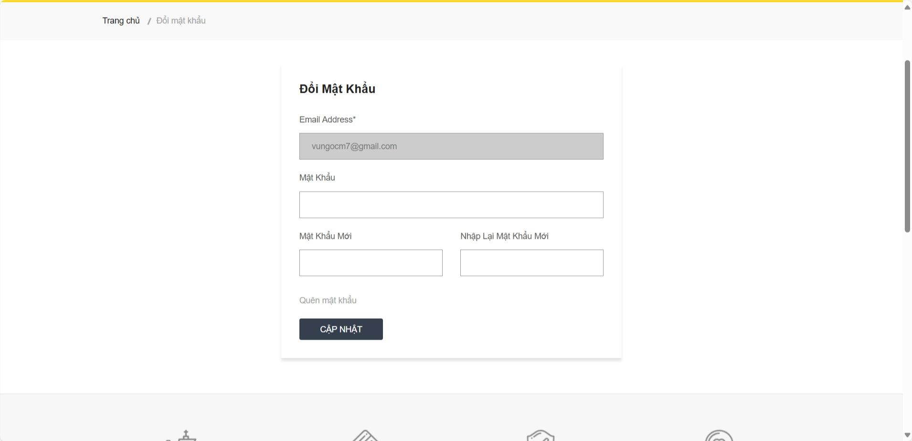
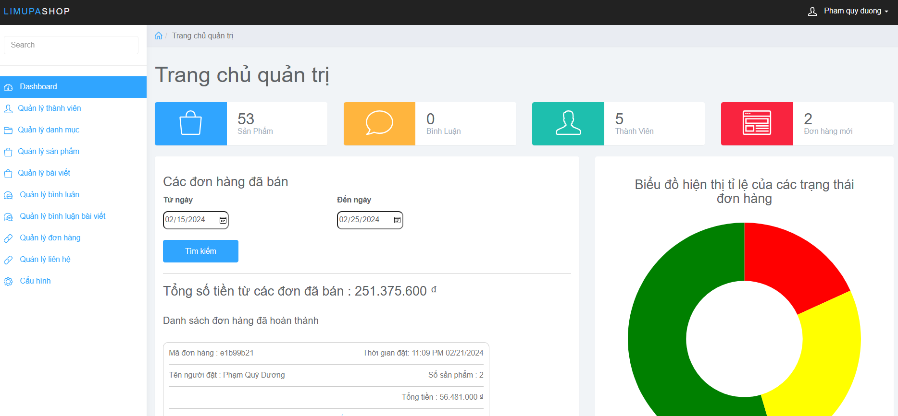
TRANG ĐỔI MẬT KHẨU
TRANG CHỦ QUẢN TRỊ
Cho phép người dùng đổi mật khẩu
Người quản trị có thể thông kê và lọc các đơn đã bán theo thời gian

Slide 22
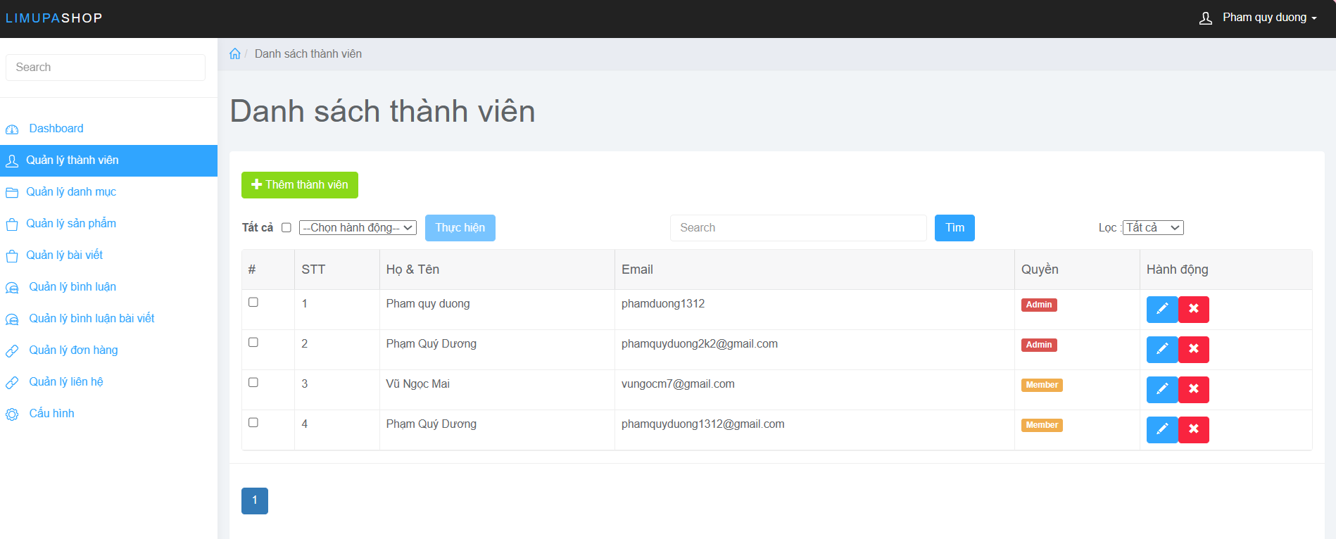
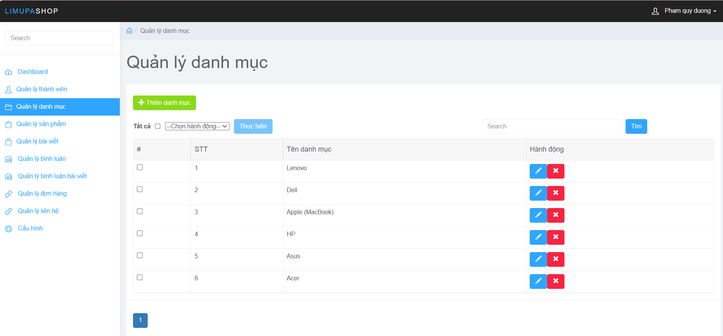
QUẢN LÝ KHÁCH HÀNG
QUẢN LÝ DANH MỤC
Người quản trị có thể tìm kiếm ,quản lý các danh mục sản phẩm

Slide 23
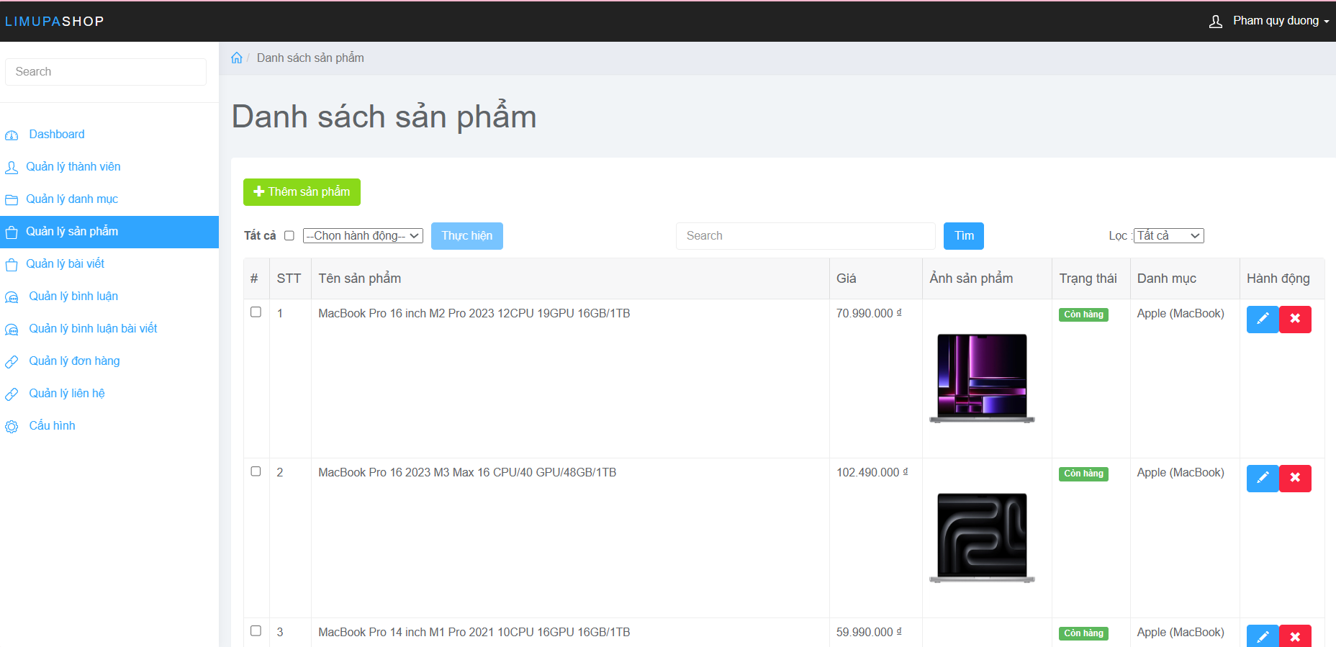
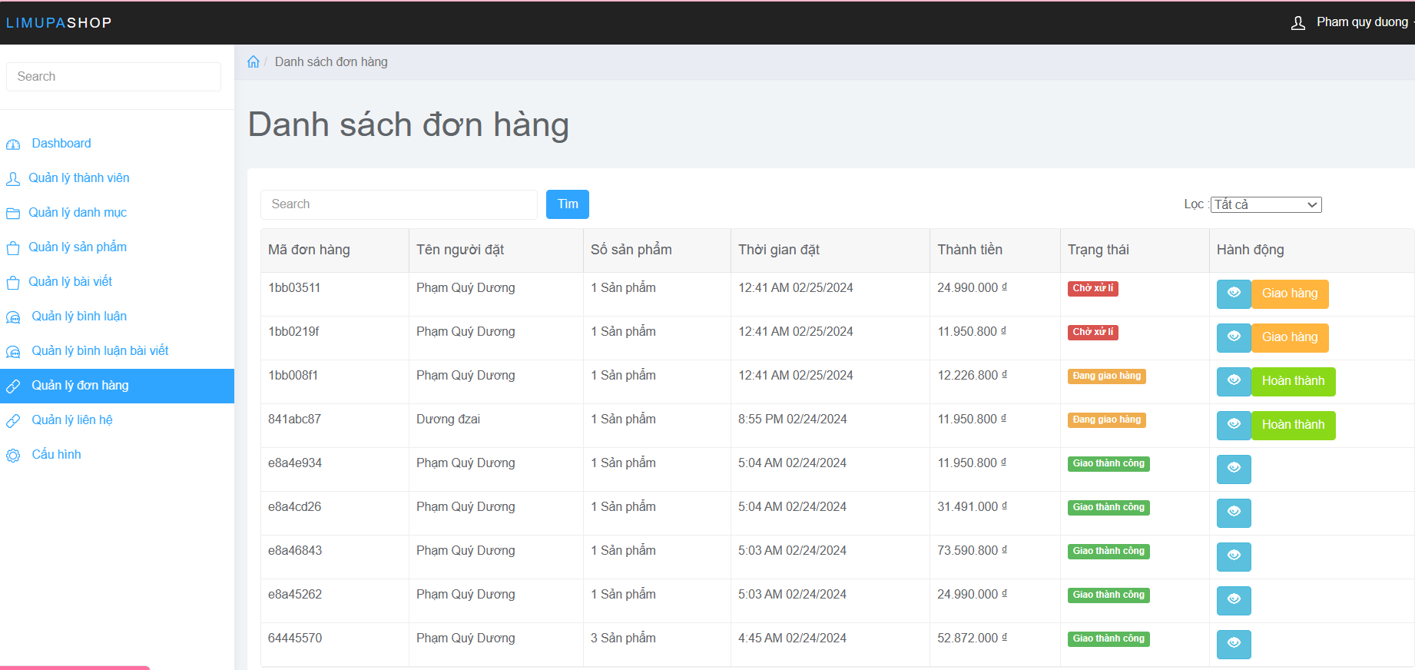
QUẢN LÝ SẢN PHẨM
QUẢN LÝ ĐƠN HÀNG
Người quản trị có thể tìm kiếm ,quản lý các sản phẩm
Người quản trị có thể tìm kiếm ,quản lý các đơn hàng

Slide 24
QUẢN LÝ LIÊN HỆ
Người quản trị có thể tìm kiếm ,quản lý và phản hồi các liên hệ

Slide 25
4
KẾT LUẬN
Xây dựng website bán laptop hiệu quả, quảng bá thương hiệu.
Thành thạo công cụ lập trình: Visual Studio Code, Postman.
01
03
Hiểu biết quy trình thiết kế website: từ khảo sát đến bảo trì.
Website cho phép xem và mua hàng trực tuyến, cập nhật sản phẩm theo nhu cầu, quản lý tài khoản, sản phẩm, đơn hàng, khuyến mãi.
04
02
Giao diện thân thiện, tính bảo mật cao.

Slide 26



Hoàn thiện và mở rộng tính năng, cải tiến chương trình.
Tính năng đa ngôn ngữ, tích hợp AI để phân tích ý kiến khách hàng.
HƯỚNG PHÁT TRIỂN
Cải thiện bảo mật, xây dựng website lớn hơn với nhiều ứng dụng như tư vấn, gợi ý mua hàng
Tích hợp thanh toán đa dạng.

Slide 27


Thanks you for listening

